Slide 1



Департамент образования Ярославской области
Концепция кластера метапредметных компетенций педагога: особенности формирования компетенций и оценки их дефицитов
Золотарева Ангелина Викторовна, ректор ГАУ ДПО Ярославской области «Институт развития образования», д. пед.н., профессор

Slide 2

Обновление подходов к определению актуальных компетенций и профессиональных дефицитов педагогов
ФГОС ДО; ФГОС ОО; ФГОС СПО; ФГОС ВО
Актуальные задачи государственной образовательной политики
Профессиональные стандарты
ФГОС ДО
ФГОС ООО
ПС педагога
Профессионально-личностные компетенции педагогов
ФГОС СПО ФГОС ВО
Перекрестный анализ и согласование требований
Разработка паспортов компетенций

Slide 3
Подходы к исследованию метапредметных компетенций педагога
Компетенция – заданное требование к знаниям и навыкам (трудовым функциям), которые специалист должен выполнять на высоком уровне
Компетентность – овладение соответствующей компетенцией
Метапредметная компетентность - освоенные способы деятельности по решению универсальных профессиональных задач
Компетентностный подход
Метапредметный подход

Slide 4
Кластерная модель профессиональных компетенций педагога
Кластер ключевых компетенций
Общенаучные компетенции
Инструментальные компетенции
Кластер общих профессиональных (метапредмтеных) компетенций
Целеполагания
Технологическая
Кластер специальных профессиональных компетенций
Педагогов, работающих в разных предметных областях общего образования
Педагогов, работающих в разных направленностях дополнительного образования
Социально-личностные и общекультурные компетенции
Коммуникативная
Методическая
Информационная
Оценочная
Педагогов, работающих с детьми разного возраста
Педагогов разных педагогических должностей
Мотивирующая

Slide 5
Структура компетентности
Когнитивный компонент
Поведенческий компонент
Ценностный компонент
Когнитивный компонент компетентности – это совокупность, система знаний, на основе которой строится целостная картина действительности и осуществляется процесс собственно деятельности.
Поведенческий компонент компетентности – это система универсальных способов познания, соответствующих алгоритмов поведения и способов коммуникации, ориентированных на реализуемую деятельность, развитие у человека разнообразных способов деятельности, необходимых для самореализации в профессиональной деятельности.
Ценностный компонент компетентности – это понимание смысла и значения реализуемой деятельности, субъективное нравственно-эстетическое, рефлексивное отношение к осваиваемым ценностям и способам их освоения.

Slide 6
Алгоритм работы с компетентностями педагога
1. Выявление набора компетенций в соответствии с профессиональным стандартом и (или) ФГОС ВО (СПО);
2. Объединение компетенций в матрицу (паспорт, компетентностную модель);
3. Описание признаков проявления общих и специальных профессиональных кластеров компетенций в будущей профессиональной деятельности;
4. Выявление потенциала дисциплин или курсов для формирования кластера или отдельной компетентности;
5. Разработка компетентностно-ориентированных заданий для каждого кластера или компетентности;
6. Определение логики и последовательности заданий для формирования компетентности;
7. Подбор педагогических технологий, адекватных логике заданий для формирования компетентности и отслеживания результатов.

Slide 7
Паспорт компетентности
1.1. Определение содержания и основных сущностных характеристик компетентности;
1.2. Место и значимость данной компетентности в совокупном ожидаемом результате;
1.3. Принятая структура компетентности (знает (понимает), умеет, владеет (опыт);
1.4. Планируемые уровни сформированности компетентности (например, базовый и повышенный);
1.5. Программа формирования компетентности (с конкретизацией в области знаний, умений и навыков):
  цель,
  содержание;
  этапы формирования компетентности;
  основные методы и технологии формирования компетентности;
  основные средства оценивания уровня сформированности компетентности.

Slide 8
Профессиональный дефицит педагога – это недостаток знаний, умений, владений содержанием и способами организации их передачи в процессе педагогической деятельности
Задача ДПО – работать с профессиональными дефицитами педагогов
К общим проблемам понимания профессиональных дефицитов относится:
разработка единых оснований для структурирования дефицитов,
критериев и показателей их оценивания;
разработка и применения
технологий выявления дефицитов
построение адресного выявления дефицитов педагогов на методах самооценки, а также массово ориентированных методах оценивания
разработка комплекса оценочных процедур для выявления профессиональных дефицитов педагогов

Slide 9
Кейсы-тесты
Кейс | Баллы | Рекомендации
Тестовое задание содержит:
одиночный вопрос на оценку одного из умений или владений (действий, опыта) данной компетенции; вопрос представляет собой форматированный текст кейса (педагогической ситуации) на демонстрацию умения или владения данной компетенцией;
задание предполагает 5 вариантов ответов в соответствии с выбранным типом ответов; варианты содержат ответы разной степени проявления компетенции (умения или владения ею): 1 неправильного, 3 частично правильных, 1 правильного ответов;
каждый вариант ответа содержит оценку - 0, 1, 2 (0- неправильно; 1 - частично правильно; 2 – правильно)
каждый вариант ответа имеет оценочные рекомендации (форматированный короткий текст – что педагог умеет делать, что не умеет делать, чему еще надо научиться, освоить в рамках содержания данного тестового задания), которые тестируемый получит после прохождения всего теста.

Slide 10
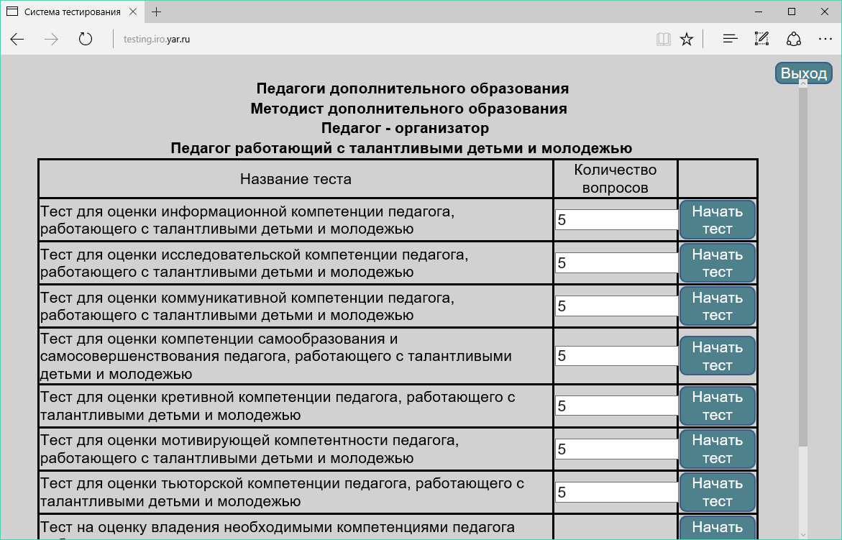
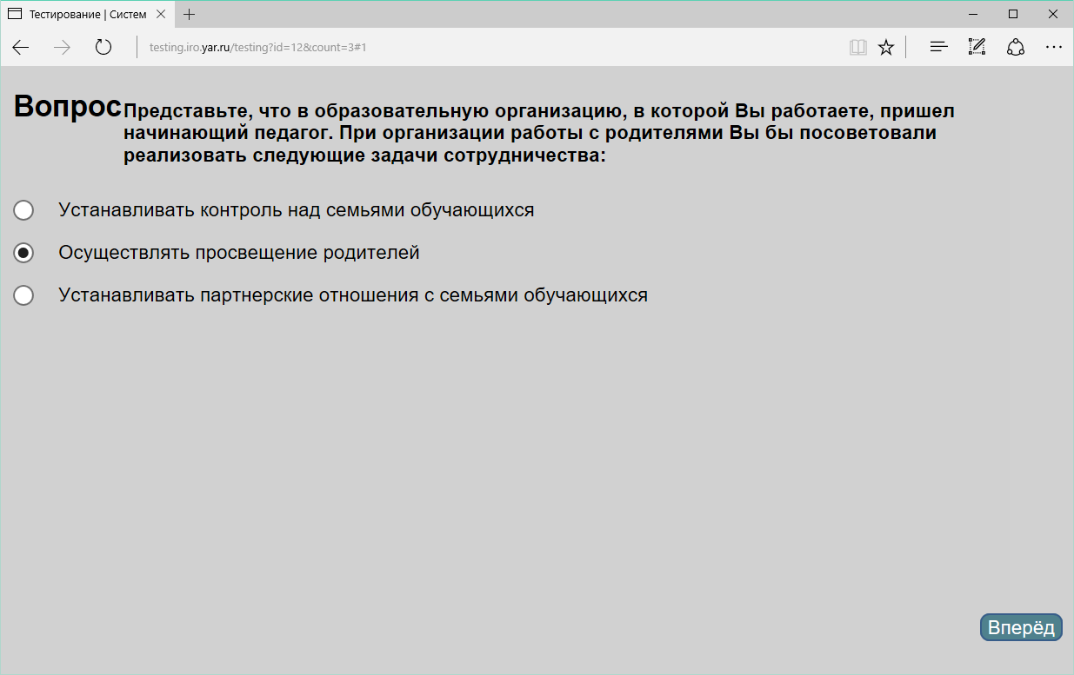
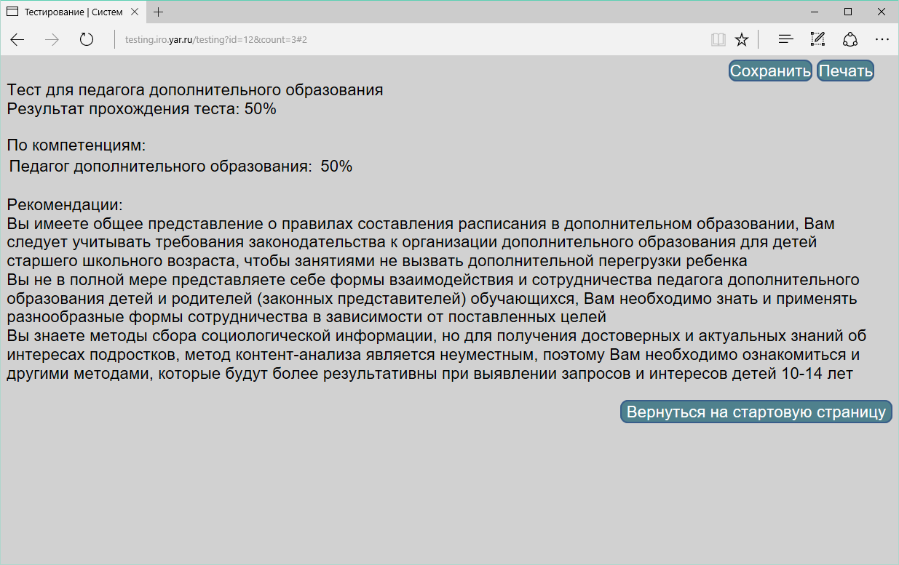
Тест как инструмент оценки сформированности и выявления дефицитов компетентности педагога
  Тест для оценки профессиональных компетенций педагога содержит задания в виде кейсов со свободно конструируемым ответом, междисциплинарного характера, на применение знаний в последующем обучении, жизненных или профессиональных ситуациях.
  Результаты тестирования:
  каждый тестируемый получает средний балл оценки по каждой компетенции, характеризующий уровень ее освоения;
  каждый тестируемый получает лист рекомендаций по развитию дефицитов освоения компетенции
По результатам тестирования формируется база статистики сформированности компетенций педагогов.
На основе результатов тестирования определяются дефициты педагогов и разрабатываются программы ППК для их устранения

Slide 11
Итоги апробации оценки дефицитов метапредметных компетенций педагогов
В апробации приняли участие 128 педагогов Ярославской области
На примере методической компетентности

Slide 12
Проектирование модульных программ, основанных на компетенциях
Основная задача модульного обучения – гибкое, вариативное выстраивание содержания для удовлетворения индивидуальных образовательных потребностей обучающихся через структурирование программы в виде совокупности учебных модулей
Обобщенная трудовая функция
Трудовая функция
Профессиональная компетенция
Профессиональный модуль
Модульные программы представлены: инвариантным модулем «Понятие и сущность кластера метапредметных компетенций педагога» и вариативными модулями –формирование метапредметных компетенций.
Главной особенностью модульных программ является формирование слушателями индивидуального учебного плана (маршрута)
Основанием для выбора модуля являются: результаты самодиагностики слушателя, экспертной оценки руководителя образовательной организации, тестирования слушателя.
Модульные программы реализуются на основе зачетно-накопительного способа
Подготовка программ ДПО в сетевой форме

Slide 13
Технологии должны обеспечивать формирование как простых (отдельных компетенций), так и комплексных требований (кластера компетенции)
Технологии формирования компетенций
Технологии формирующего
оценивания
Технологии оценивания компетенций
информационно-развивающие технологии (лекционно-семинарский метод; самостоятельное изучение литературы; программированное обучение; использование новых информационных технологий для самостоятельного пополнения знаний и др.);
деятельностные технологии (анализ ситуаций, решение ситуационных задач, деловые игры, «погружение» в профессиональную деятельность (в разных вариантах); моделирование профессиональной деятельности в учебном процессе; контекстное обучение и др.);
развивающие проблемно-поисковые технологии (проблемные лекции; проблемные семинары; учебные дискуссии; поисковые лабораторные работы; учебно-исследовательская и экспериментальная работа, организационно-деятельностные игры);
личностно-ориентированные технологии - формирование в процессе обучения активной личности, способной самостоятельно строить и корректировать свою профессионально-образовательную деятельность
педагогические и компетентностные тесты;
кейс метод (метод конкретных ситуаций, метод ситуационного анализа);
ситуационные, интегрированные и практико-ориентированные задания (направлены на формирование умений педагога применять теоретические знания решения задач на практике);
портфолио – подборка сертифицированных достижений, наиболее значимых работ и отзывов на них;
проектные задания (ориентированность на личностно значимые проблемы; работа в команде; самомотивируемость; поддержание педагогической цели на всех уровнях знания, понимания, применения, анализа, синтеза; возможность обучения на собственном опыте или опыте других);
презентация (представление чего-либо нового, недавно появившегося, созданного)

Slide 14

Спасибо за внимание!
Контактная информация:
Россия г. Ярославль, ул. Богдановича, 16
Тел.: +7 (4852) 23-06-82
Сайт: www.iro.yar.ru
E-mail:……

